Slide 1
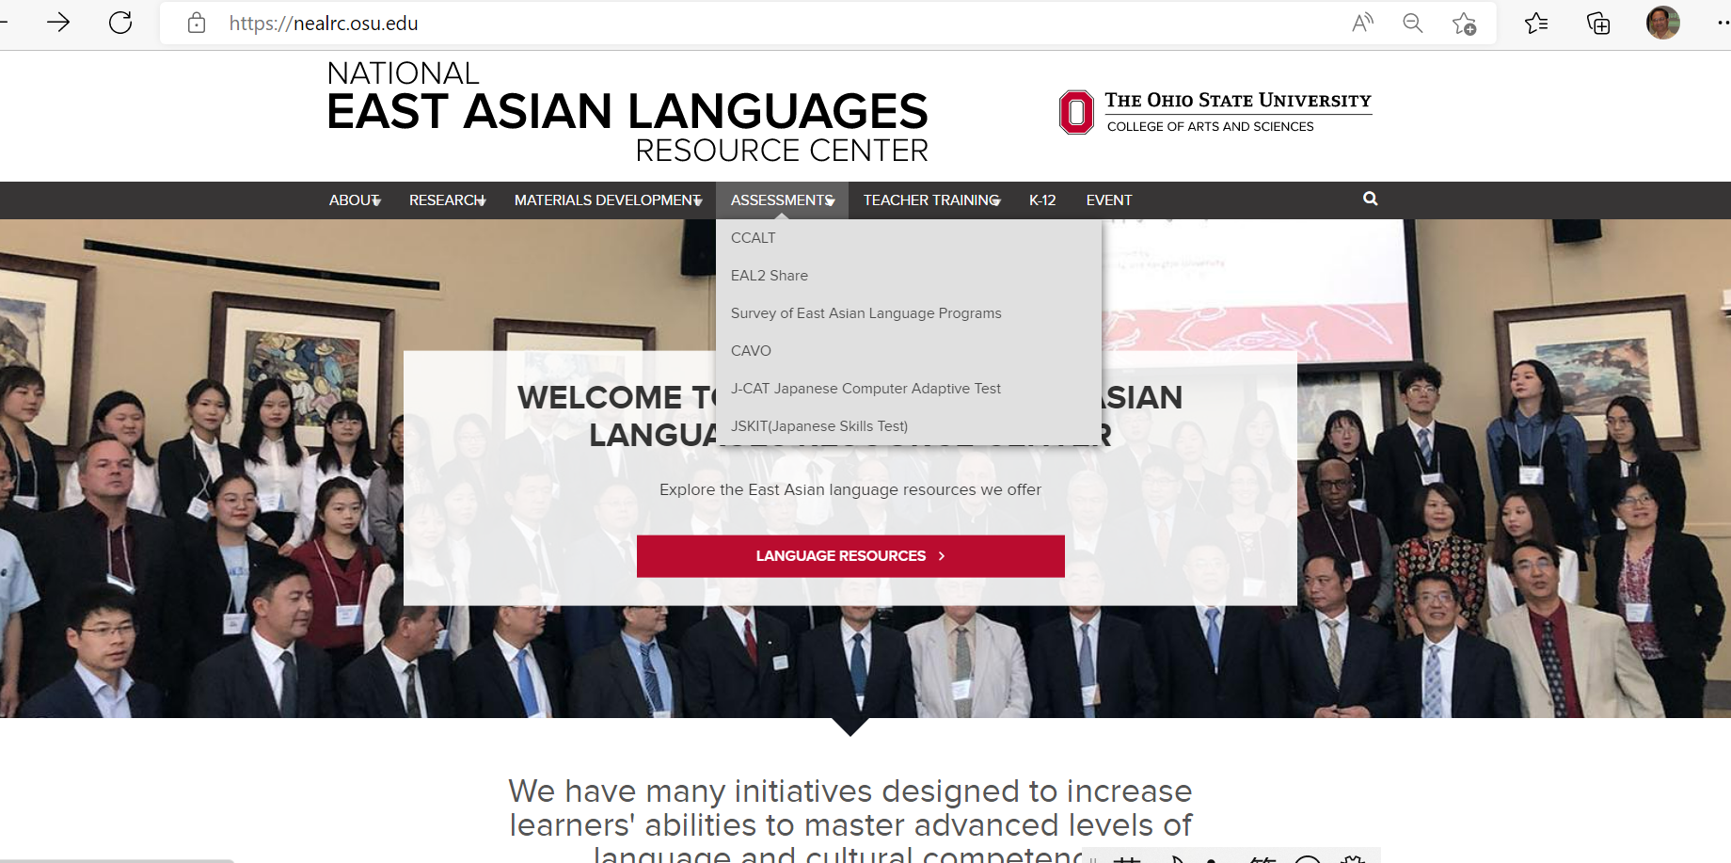

Slide 2
The Role of Low-stakes Assessments in CFL Programs 低风险评估在CFL项目中的角色
Galal Walker--- director， National East Asian Languages Resource Center at OSU
吴伟克：全美东亚语文资源中心主任
June 10, 2022
NEALRC Low-Stakes Assessment Tools for Chinese teaching and learning

Slide 3
The Major areas of problem areas in programs of Chinese as a foreign language 中文作为外语项目中主要的问题及解决方式
问题 解决方法
时间 聚焦文化内容
教学 聚焦学习体演
科技 聚焦自我学习
Problem areas Solution areas
Time Focus content on culture
Teaching Focus on learning to perform
Technology Focus on learning autonomously

Slide 4
Culture performance autonomy 文化 体演 自主学习
文化：中国社会中的行为、信息、成就文化
体演：演习在中国社会中有效的交流
自主学习：中文学习者根据他们的兴趣，通过长期的努力来发展他们在中国社会中与人用中文交流的能力。
Culture-- behavior, information, achievements in Chinese society
Performance– enacting communication events that are effective in Chinese society
Autonomy– CFL learners acting on their own interests when engaged in the long-term effort to develop the ability to communicate with Chinese in Chinese society

Slide 5
Autonomous learning capacities 自主学习能力
在线接触有交流情境的视频及音频示例
结构和语义方面清单在线索引
在线语言伙伴
低风险评估
Online exposure to video and audio examples of contextualized communication events
Online indexes to inventories of structural and semantic fields
Online language partners
Low-stakes assessments

Slide 6
Uses of Low-stakes Assessments 低风险评估的运用
评估对结构的认知和听力理解
J-SKIT
CCALT
评估文本知识
CAVO （频率及词汇表）
读者工具（音频，词汇索引，转移到CAVO)
Assessing Structural Awareness and Listening Comprehension
J-SKIT
CCALT
Assessing Knowledge of Text
CAVO (frequency and glossary)
Reader’s Tool (audio program, concordance, and transfer to CAVO

Slide 7
Low-stakes Assessments 低风险评估
告知学习者他们在学习过程中做得怎么样
告知老师该项目在通向目的过程中做得如何
给学习者和老师提供有针对性检查的机会
不是通向后续的或更高层次的学习或就业的途径
Inform learners about how they are doing with the content of a course
Inform teachers how well the program is progressing toward its goals
Presents opportunities for targeted review to learners and teachers
Is NOT a gateway to subsequent or higher-level study or employment

Slide 8
柯传仁、张孜孜 Chinese Computerized Adaptive Listening comprehension test CcALT 的设计与功能
Minru Li 李敏儒 （Phd）
National East Asian languages resource center
The ohio State university
June 10, 2022

Slide 9
Notes:
Can take anywhere you have an internet connection and a speaker/headphones

Slide 10
Design of Ccalt “电脑化自适应听力测试”设计
CAT （Computerized Adaptive Testing 电脑化自适应测试）
根据应试者的能力水平来调整。
电脑选择的题目根据应试者对上一题的答案正确与否来决定难易程度。
自适性测试在维持精确度的同时比传统考试时间要缩短近50%。
应试者不会在他们太难或太容易的题目上浪费时间。
可以立刻得到考试成绩。
CAT 不适合用于衡量工作和教育计划能力的高风险总结性评估。

Slide 11
CCALT 基本特点
题库有四百多经过多次测试验证的考题，按难易程度分类
标准的普通话
语音只播放一次，有图像提供情景，多选题，答题没有时间限制，但每次答案排列次序不同
正确率越高，题目就越难，用时就越多。
根据ACTFL 的标准来设定层次

Slide 12
ACTFL 美国外语教学委员会
根据ACTFL 标准，分为:
NL：初级（低）
NM：初级（中）
NH：初级（高）
IL：中级（低）
IM: 中级(中）
IH：中级（高）
A: 高级
AH，高级（高）
S: 优秀
（没有杰出一级）

Slide 13
建立了户头，开始测试
Notes:
Low stakes reduces test anxiety. This test isn’t designed to filter out students, but to gauge them. It should never be administered with the understanding that students who fail to achieve a certain level are barred from some activity or class. It can be used *in combination with other assessment results* to do so.
If you try to cheat on this test, you only cheat yourself.

Slide 14
Demo: 语音题只说一遍，最好先做示范题，熟悉题型。
他是你弟弟吗？
Notes:
Start with demo to get you used to the test. Again, the idea isn’t to trick users into failing, but to make them comfortable with the system. The only way to cheat on this test is to have someone else take it for you, but, because the stakes are low, there is little reason to do that.
No point in “practicing” for the test if low-stakes. If you practice by taking over and over to get a high score, reduces utility. Only reason a student would have to do that, though if is it is not low-stakes.

Slide 15
第一题: 初级（低）
“中国人”

Slide 16
做完5、6题，初级（中）
“请慢走”

Slide 17
做对了15题以后: 中级（低）
“这个周末我们不能出去玩了。我们还是在家看电视吧。”

Slide 18
做到了第25题，达到中级（中）
女：喂？请问，你是不是有
一个房间要出租？
男：对。这个房间不大，但
是环境很安静，而且，
离学校很近。
女：听起来不错。带家具吗？
男：对不起，不带家具。

Slide 19
30题左右: 高级（低）
当身体活动的时候，肌肉产生热量。但当身体休息时，除了内脏的新陈代谢外产生的热量极少。事实上，这时，内脏是身体大部分热量的来源。

Slide 20
40题左右: 高级（高）

Slide 21
答到55题: 优秀

Slide 22
Print Certificate Function 印制证书

Slide 23
注册首页

Slide 24
老师户头页面

Slide 25
老师添加学生户头页面

Slide 26
老师管理学生信息页面

Slide 27
老师管理学生成绩页面

Slide 28
CCALT大致用途
1）可以用来做听力摸底分班测试
2）在学期中或学期末，可以对学习者进行形成性评估
3）学生可以对听力进行自测，但不宜过多，过于频繁。

Slide 29
谢谢
李敏儒
Li.28@osu.edu

